Slide 1
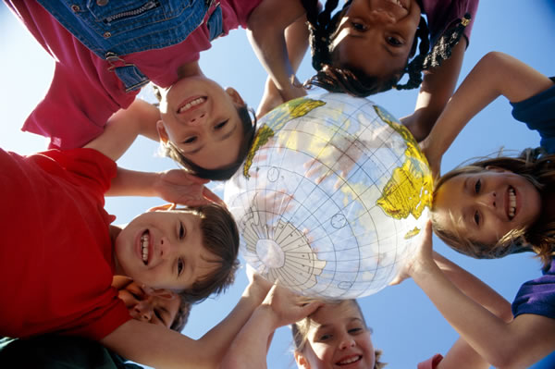
Діти-маленьке суцвіття великого родинного дерева, яке потрібно завжди берегти.

Slide 2
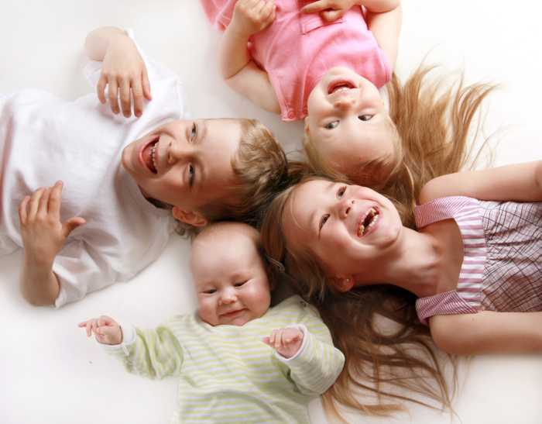
Діти – наше майбутнє. У цій всім відомій фразі закладений глибокий смисл: піклуючись про юне покоління, людство піклується про своє майбутнє.

Slide 3
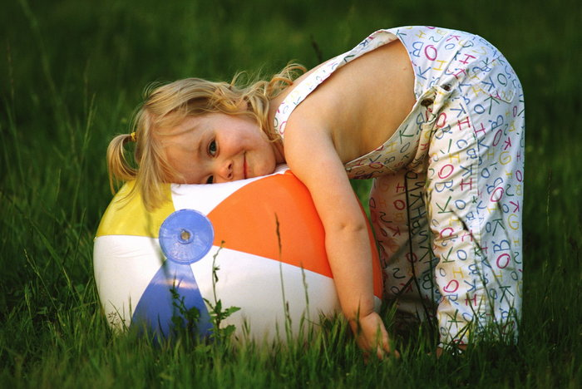
Не встигнеш оглянутися, як вже й свої діти підростають, а згодом онуки і, дай Боже, – правнуки. І тішишся ними, гордишся, бо є задля кого на цьому світі жити, бо це кровинка, маленьке суцвіття великого родинного дерева, яке потрібно завжди берегти.

Slide 4
Після цілого дня майже безперервних ігор у дітей залишається більше енергії, чим після міцного нічного сну.

Slide 5
«Діти - це наше майбутнє». Сім’я – це щастя… Сім’я – це коли є мама, тато, брат або сестра.

Slide 6
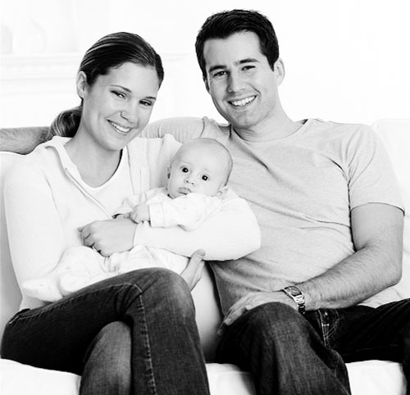
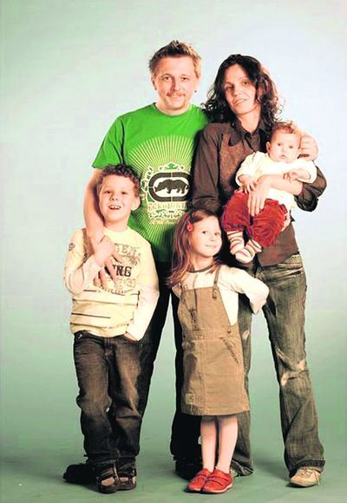
Поняття сім’ї для кожного різне, але в кожної людини є потреба мати сім’ю

Slide 7
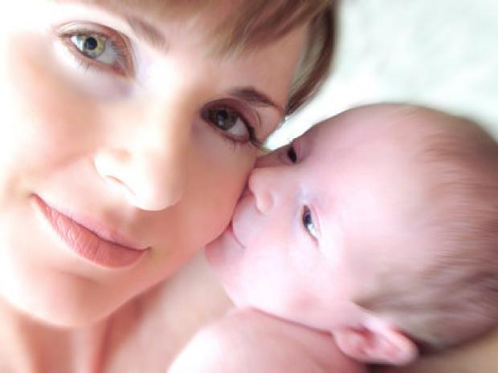
Серед звичного обману, Серед словесного туману, я раптом відчула, як багато для людини означає мама...

Slide 8
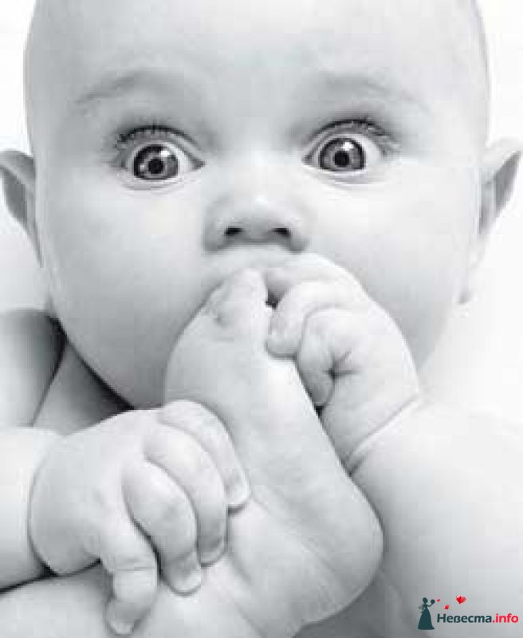
Дитинство - єдина країна, якій не страшний ні фінансова криза, ні бурі, ні грози, ні інші біди... якщо поруч - мама...

Slide 9
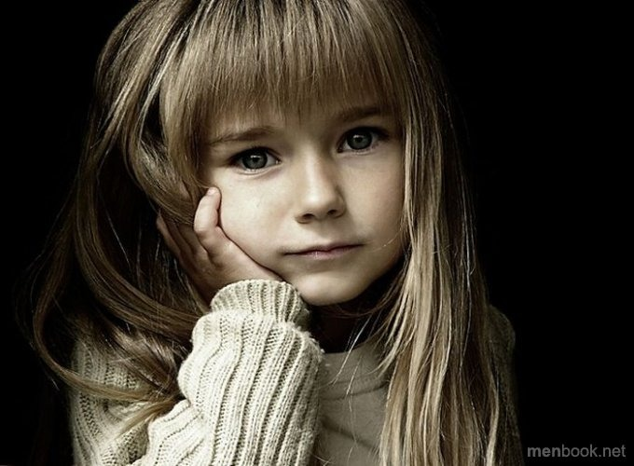
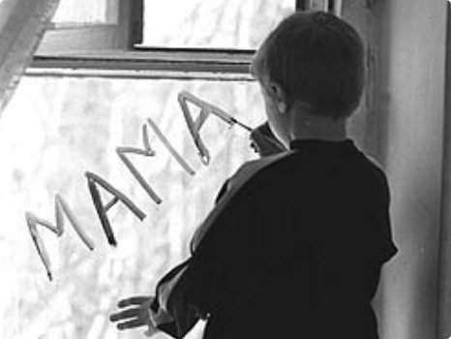
Біль і смуток розпирає, Коли це бачу, мене аж лякає. Діти-сироти стоять, Кусок хліба в мене просять... Ну чому хтось на дорогих авто їздить, А вони останні гроші віддають на хліб... Люди-це наша реальність!!Актуальність! Сльози з очей течуть, Як таке може буть?? Не можу..не хочу цього забути, Треба нам все побороти!!

Slide 10
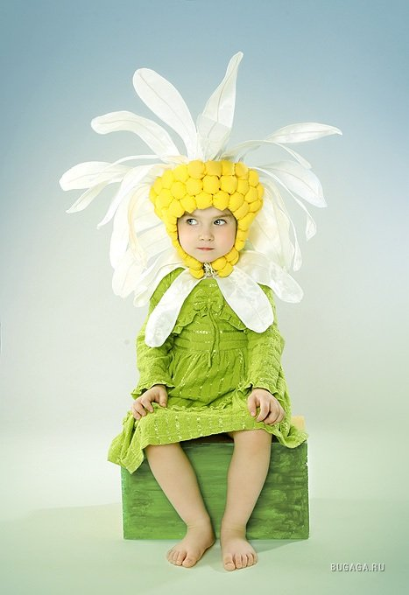
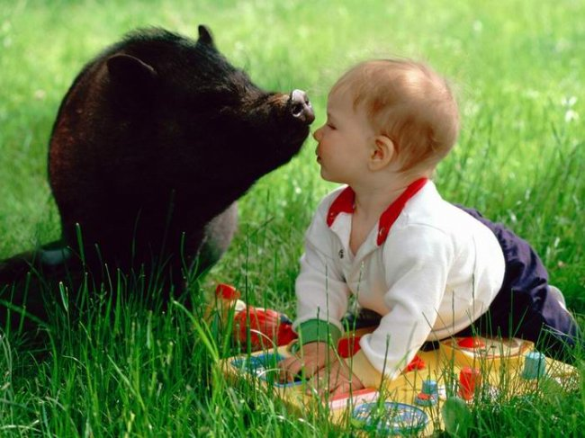
Діти - це ангели, а ми їхні крила, а без крил ангели не літають.

Slide 11
Інформація взята з : http://new.balance.ua/ua/detail.php?ID=8154 http://pervoklassnik.info http://www.sunhome.ru/image/110726

